Slide 2
Predstavitev trga dela na območju OS Trbovlje

Slide 3
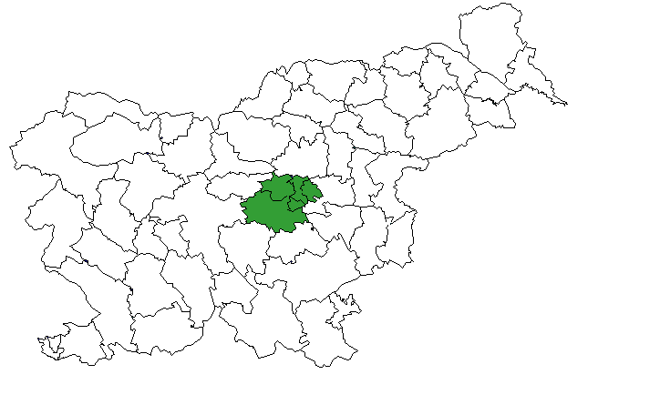
ZRSZ Območna služba Trbovlje
Uradi za delo:
Hrastnik, Litija, Trbovlje, Zagorje
Vir podatkov :
SURS (prebivalci, delovno aktivni po lokaciji delovnega mesta, stopnja registrirane brezposelnosti)
ZRSZ (registrirano brezposelni)

Slide 4
Gibanje delovno aktivnega prebivalstva
(2005 – 2014)
Vir podatkov: SURS - delovno aktivni po lokaciji delovnega mesta

Slide 5
Gibanje števila registrirano brezposelnih in stopnje registrirane brezposelnosti
(2000 – 2014)
Vir podatkov :
SURS (* stopnja registrirane brezposelnosti – objavljena je z dvomesečnim zamikom)
ZRSZ (registrirano brezposelni)

Slide 6
Sporočena prosta delovna mesta* po dejavnostih
Skupno število sporočenih prostih delovnih mest:
Opombe: - 10 najpogostejših dejavnosti,
- * z 12. aprilom 2013 je ZUTD-A ukinil obvezno prijavo prostega delovnega mesta pri Zavodu, zato Zavod nima več podatkov o vseh prostih delovnih mestih v državi.

Slide 7
Sporočena prosta delovna mesta* po področnih skupinah poklicev
Skupno število sporočenih prostih delovnih mest:
Opombe: - 10 najpogostejših področnih skupin poklicev SKP-08,
- * z 12. aprilom 2013 je ZUTD-A ukinil obvezno prijavo prostega delovnega mesta pri Zavodu, zato Zavod nima več podatkov o vseh prostih delovnih mestih v državi.

Slide 8
Razkorak v izobrazbeni strukturi sporočenih prostih delovnih mest* in registrirane brezposelnosti
število prostih delovnih mest:
povprečno št. reg. brezposelnih oseb:
Opomba: * z 12. aprilom 2013 je ZUTD-A ukinil obvezno prijavo prostega delovnega mesta pri Zavodu, zato Zavod nima več podatkov o vseh prostih delovnih mestih v državi.

Slide 9
Struktura priliva registrirano brezposelnih oseb
število oseb v prilivu
272
iztek zaposlitve za določen čas
242
54
iskalci prve zaposlitve
43
117
stečaj podjetja
6
73
trajni presežki
35
38
ostalo
37
2014
2015

Slide 10
Struktura odliva registrirano brezposelnih oseb
število oseb v odlivu
189
zaposlitev
178
65
prehod v neaktivnost
38
37
kršitev obveznosti
37
16
ostalo (lastna volja…)
24
2014
2015

Slide 11
Izobrazbena struktura registrirano brezposelnih oseb

Slide 12
Starostna struktura registrirano brezposelnih oseb

Slide 13
Struktura registrirano brezposelnih oseb po trajanju brezposelnosti

Slide 14
Skupine registrirano brezposelnih oseb

Slide 15
Značilne skupine registrirano brezposelnih oseb
število oseb – razlika v %

Slide 16
Registrirana brezposelnost po uradih za delo
Opomba: SURS objavlja stopnjo registrirane brezposelnosti z dvomesečnim zamikom

Slide 17
Vključevanje v programe APZ

